Slide 1

Algoritmo Genético en Casos Reales
Ing. Braulio Jesús Montoya Padilla
Congreso de Ciencias Exactas

Slide 2
Objetivos del Curso
Comprender los fundamentos de los algoritmos genéticos
Explorar aplicaciones prácticas en diversos campos
Desarrollar habilidades para aplicar algoritmos genéticos a problemas reales

Slide 3

Cronograma
Día 1: Fundamentos y Primera Aplicación
Día 2: Aplicaciones Intermedias
Día 3: Aplicaciones Avanzadas

Slide 4

Fundamentos y Primera Aplicación
Día 1

Slide 5
¿Qué son los Algoritmos Genéticos?
Técnicas de búsqueda basadas en la teoría de la evolución natural
Desarrollados inicialmente por John Holland (1975)
Pertenecen a la computación evolutiva
Buscan soluciones óptimas a través de evolución simulada

Slide 6
Inspiración Biológica
Selección natural: "supervivencia del más apto"
Reproducción: combinación de características de los padres
Mutación: pequeños cambios aleatorios
Generaciones: mejora progresiva a través del tiempo

Slide 7
Terminología Básica
Individuo: Una solución potencial al problema
Población: Conjunto de individuos
Cromosoma: Representación genética de un individuo
Gen: Unidad básica del cromosoma (una característica)
Alelo: Valor posible de un gen
Función de aptitud: Medida de la calidad de un individuo

Slide 8
Ventajas
Son intrínsicamente paralelos, es decir, operan de forma simultánea con varias soluciones, en vez de trabajar de forma secuencial como las técnicas tradicionales.
Cuando se usan para problemas de optimización resultan menos afectados por los máximos locales.
Habilidad para manipular muchos parámetros simultáneamente. Resulta interesante en caso de tener varios objetivos a resolver.
No necesitan conocimientos específicos sobre el problema que intentan resolver.
Resulta sumamente fácil ejecutarlos en las modernas arquitecturas masivas en paralelo.

Slide 9
Limitaciones
Definir una representación para el problema. El lenguaje utilizado para especificar soluciones candidatas debe ser robusto, debe ser capaz de tolerar cambios aleatorios que no produzcan constantemente errores fatales o resultados sin sentido.
Pueden tardar mucho en converger, o no converger en absoluto, dependiendo en cierta medida de los parámetros que se utilicen.
Pueden converger prematuramente debido a una serie de problemas.

Slide 10
Estructura General
Inicialización de población aleatoria
Evaluación de aptitud
Selección de padres
Reproducción (cruce y mutación)
Reemplazo generacional
Repetición hasta criterio de parada

Slide 11
Pasos para Implementar
Codificación de las soluciones
Generar soluciones aleatorias
Evaluar soluciones
Mecanismo de Reproducción
Definir los parámetros

Slide 12
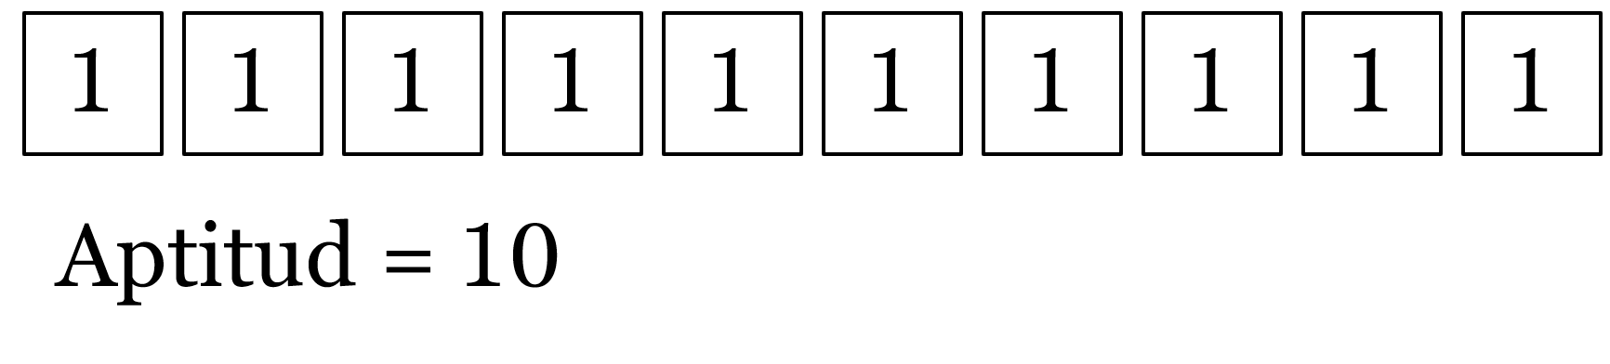
Codificación de las Soluciones
El problema One-max es un problema clásico en el campo de los algoritmos genéticos. Implica maximizar el número de unos en un vector binaria

Slide 13
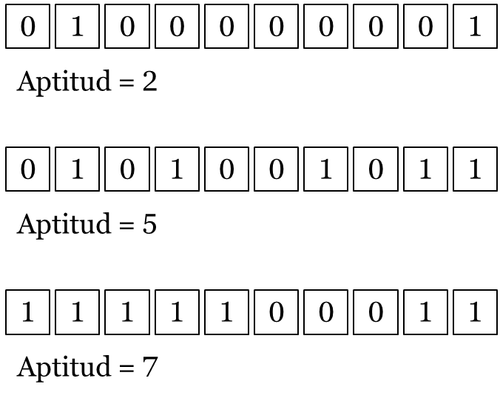
Generar Soluciones Aleatorias
Generar un vector con 0´s y 1’s.

Slide 14
Evaluar Soluciones
La aptitud de cada individuo es el total de 1’s que tiene en su cromosoma.

Slide 15
Mecanismo de Reproducción
Selección
Cruzamiento
Mutación

Slide 16
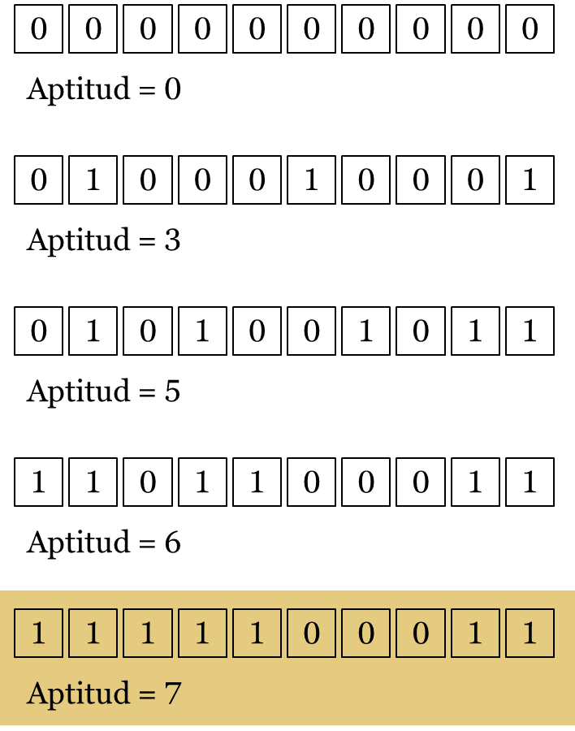
Selección de Padres (Por Torneo)
Se elige un número específico de individuos aleatoriamente de la población.
De los individuos seleccionados, se evalúa su calidad mediante una función de aptitud.
Se selecciona al mejor individuo (el de mayor aptitud) como uno de los padres.

Slide 17
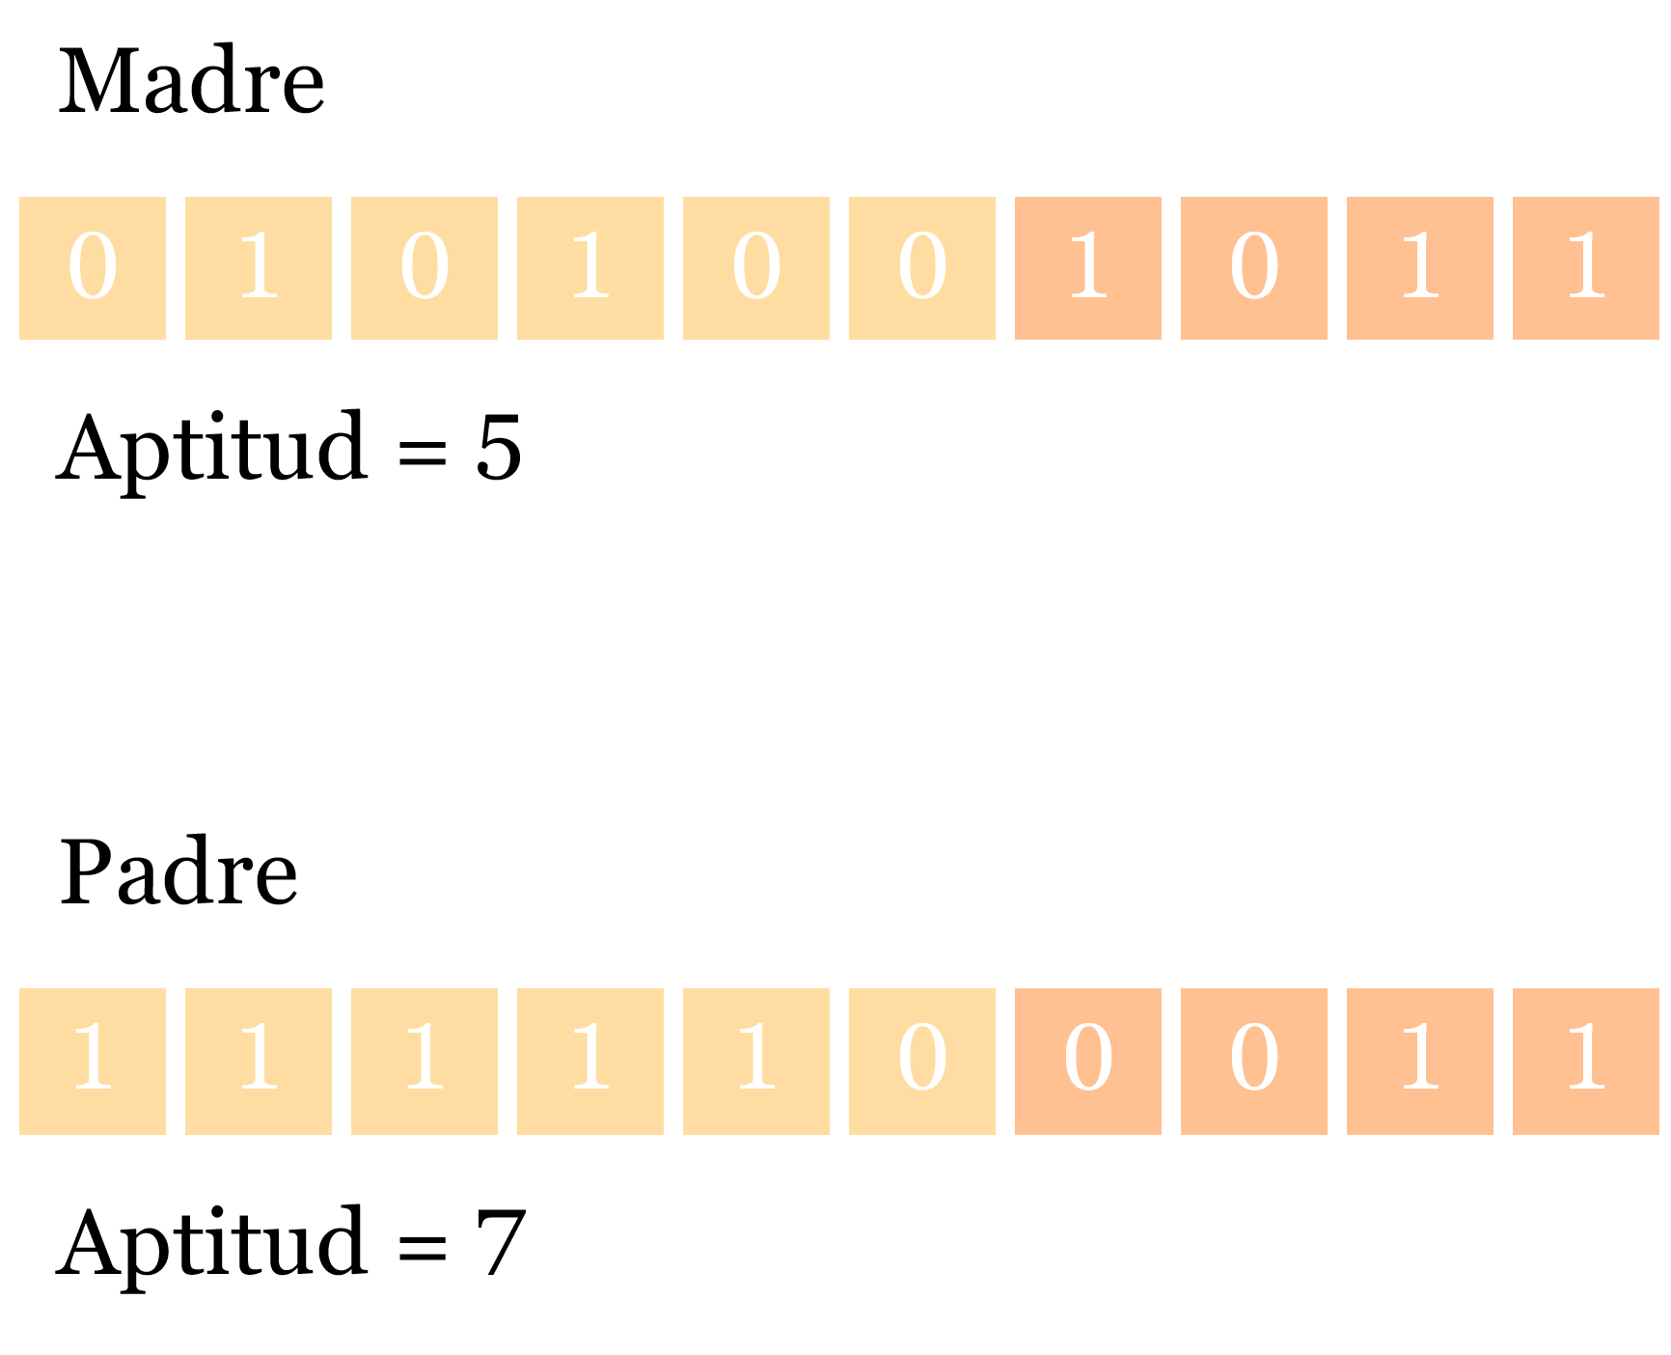
Cruzamiento (Por un Punto)
El cromosoma de los padres se divide en 2.
El cromosoma del primer hijo conserva la primer parte del cromosoma de la madre y la segunda del padre.
El cromosoma del segundo hijo conserva la primer parte del cromosoma del padre y la segunda de la madre.

Slide 18
Cruzamiento (Por un Punto)
Madre
Hijo 1
0
0
1
1
0
0
1
1
0
0
0
0
1
1
0
0
1
1
1
1
0
1
0
1
0
0
0
0
1
1
Aptitud = 5
Aptitud = 4
Padre
Hijo 2
1
1
1
1
1
1
1
1
1
1
0
0
0
0
0
0
1
1
1
1
1
1
1
1
1
0
1
0
1
1
Aptitud = 7
Aptitud = 8

Slide 19
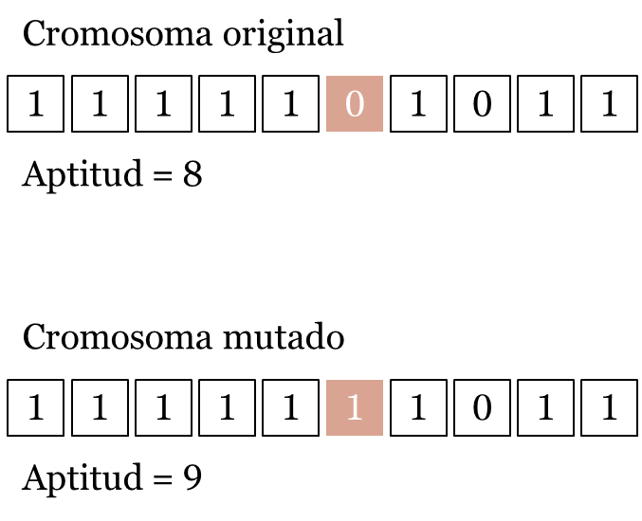
Mutación
Se selecciona un gen del cromosoma.
Se cambia el alelo del gen seleccionado.

Slide 20

Definir los Parámetros
Tamaño de población: 100
Número de generaciones: 25
Probabilidad de cruzamiento: 70
Probabilidad de mutación: 5

Slide 21
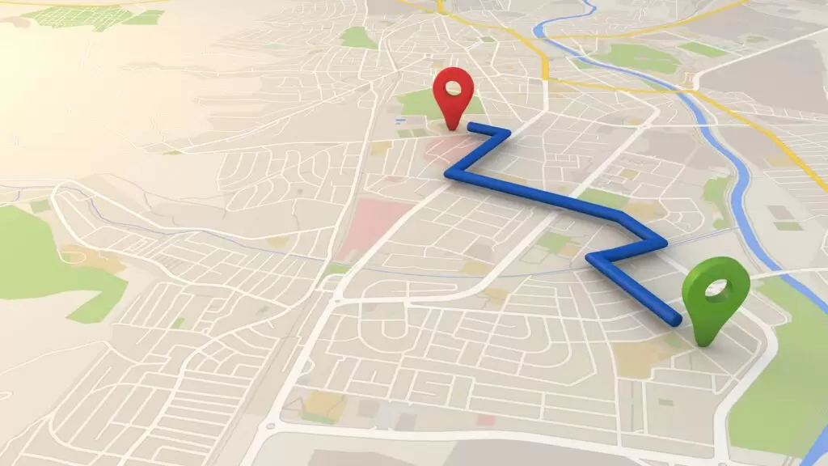
Aplicaciones Intermedias
Día 2

Slide 22

Problema del Agente Viajero
Encontrar la ruta más corta (o de menor costo) que visite todas las ciudades
No existe algoritmo eficiente conocido
Aplicaciones: logística, planificación de rutas, circuitos impresos
Casos reales: TSPLIB

Slide 23
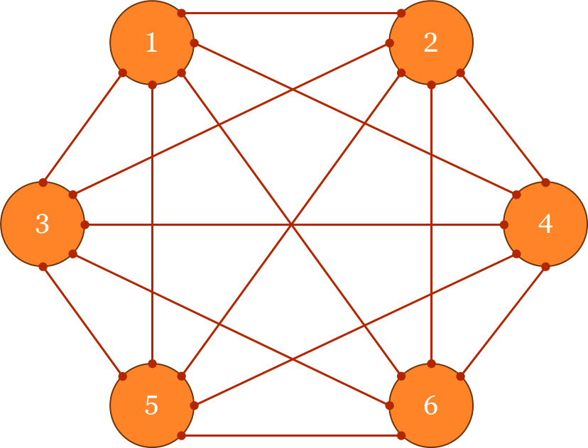
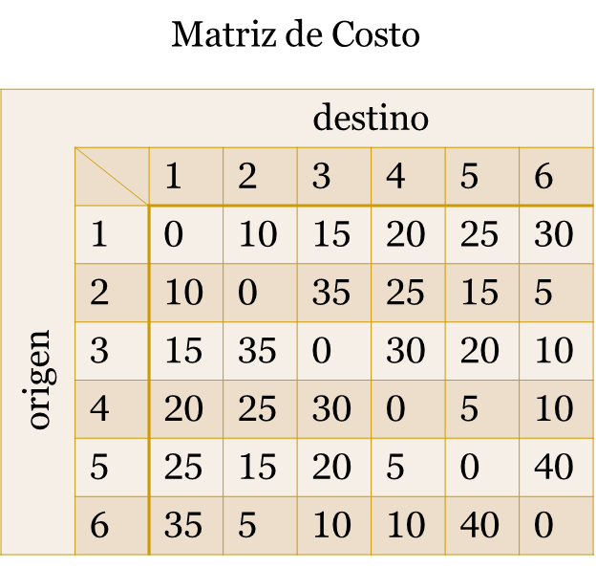
Ejemplo

Slide 24

Posible Solución
1
2
Matriz de Costo
 |  | destino
 |  | 1 | 2 | 3 | 4 | 5 | 6
origen | 1 | 0 | 10 | 15 | 20 | 25 | 30
 | 2 | 10 | 0 | 35 | 25 | 15 | 5
 | 3 | 15 | 35 | 0 | 30 | 20 | 10
 | 4 | 20 | 25 | 30 | 0 | 5 | 10
 | 5 | 25 | 15 | 20 | 5 | 0 | 40
 | 6 | 35 | 5 | 10 | 10 | 40 | 0
3
4
5
6

Slide 25
Posible Solución
1
2
Matriz de Costo
 |  | destino
 |  | 1 | 2 | 3 | 4 | 5 | 6
origen | 1 | 0 | 10 | 15 | 20 | 25 | 30
 | 2 | 10 | 0 | 35 | 25 | 15 | 5
 | 3 | 15 | 35 | 0 | 30 | 20 | 10
 | 4 | 20 | 25 | 30 | 0 | 5 | 10
 | 5 | 25 | 15 | 20 | 5 | 0 | 40
 | 6 | 35 | 5 | 10 | 10 | 40 | 0
3
4
5
6

Slide 26
Posible Solución
1
2
Matriz de Costo
 |  | destino
 |  | 1 | 2 | 3 | 4 | 5 | 6
origen | 1 | 0 | 10 | 15 | 20 | 25 | 30
 | 2 | 10 | 0 | 35 | 25 | 15 | 5
 | 3 | 15 | 35 | 0 | 30 | 20 | 10
 | 4 | 20 | 25 | 30 | 0 | 5 | 10
 | 5 | 25 | 15 | 20 | 5 | 0 | 40
 | 6 | 35 | 5 | 10 | 10 | 40 | 0
3
4
5
6

Slide 27
Posible Solución
1
2
Matriz de Costo
 |  | destino
 |  | 1 | 2 | 3 | 4 | 5 | 6
origen | 1 | 0 | 10 | 15 | 20 | 25 | 30
 | 2 | 10 | 0 | 35 | 25 | 15 | 5
 | 3 | 15 | 35 | 0 | 30 | 20 | 10
 | 4 | 20 | 25 | 30 | 0 | 5 | 10
 | 5 | 25 | 15 | 20 | 5 | 0 | 40
 | 6 | 35 | 5 | 10 | 10 | 40 | 0
3
4
5
6

Slide 28
Posible Solución
1
2
Matriz de Costo
 |  | destino
 |  | 1 | 2 | 3 | 4 | 5 | 6
origen | 1 | 0 | 10 | 15 | 20 | 25 | 30
 | 2 | 10 | 0 | 35 | 25 | 15 | 5
 | 3 | 15 | 35 | 0 | 30 | 20 | 10
 | 4 | 20 | 25 | 30 | 0 | 5 | 10
 | 5 | 25 | 15 | 20 | 5 | 0 | 40
 | 6 | 35 | 5 | 10 | 10 | 40 | 0
3
4
5
6

Slide 29
Posible Solución
1
2
Matriz de Costo
 |  | destino
 |  | 1 | 2 | 3 | 4 | 5 | 6
origen | 1 | 0 | 10 | 15 | 20 | 25 | 30
 | 2 | 10 | 0 | 35 | 25 | 15 | 5
 | 3 | 15 | 35 | 0 | 30 | 20 | 10
 | 4 | 20 | 25 | 30 | 0 | 5 | 10
 | 5 | 25 | 15 | 20 | 5 | 0 | 40
 | 6 | 35 | 5 | 10 | 10 | 40 | 0
3
4
5
6

Slide 30
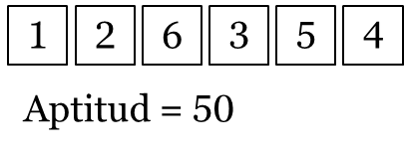
Codificación de las Soluciones
Cada posición del vector representa una ciudad.
La aptitud es la suma del costo de pasar por cada una de las ciudades.

Slide 31
Cruzamiento (Por un Punto)
Madre
Hijo 1
1
2
6
3
5
4
1
2
6
3
5
4
1
2
6
4
5
6
Aptitud = 50
Aptitud = error
Padre
Hijo 2
1
2
3
4
5
6
1
2
3
4
5
6
1
2
3
3
5
4
Aptitud = 120
Aptitud = error

Slide 32
Cruzamiento (Cruce Ordenado)
Madre
Hijo 1
1
2
6
1
2
6
3
5
4
1
2
6
3
4
5
Aptitud = 50
Aptitud = 60
Padre
1
2
3
3
4
4
5
5
6
Aptitud = 120

Slide 33
Cruzamiento (Cruce Ordenado)
Madre
Hijo 1
1
2
6
5
4
6
3
5
4
1
2
6
3
4
5
Aptitud = 50
Aptitud = 60
Padre
Hijo 2
1
2
3
1
2
3
4
5
6
1
2
3
6
5
4
Aptitud = 120
Aptitud = 100

Slide 34
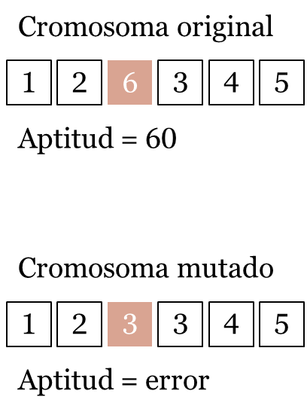
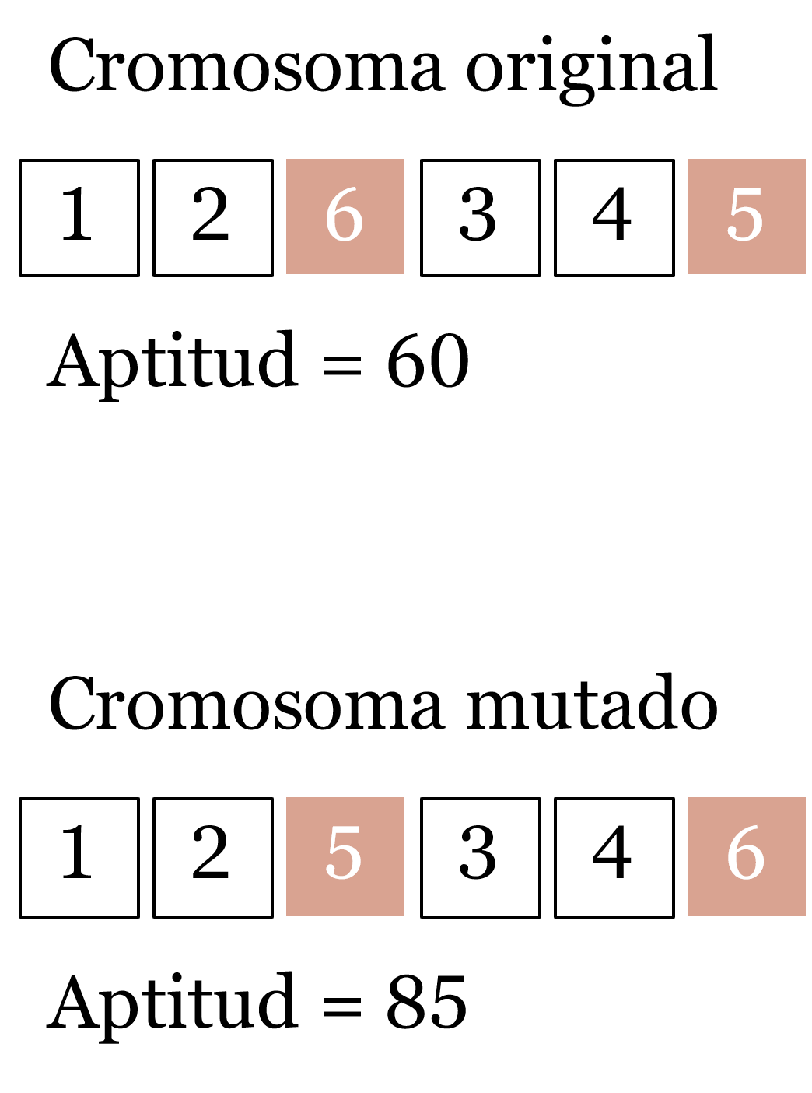

Mutación
Cambiar Alelo
Intercambio

Slide 35

Aplicaciones Avanzadas
Día 3

Slide 36
Sudoku
El objetivo es rellenar una cuadrícula de 9×9 celdas (81 casillas) dividida en subcuadrículas de 3×3, con las cifras del 1 al 9 partiendo de algunos números ya dispuestos en algunas de las celdas
La forma inicial del juego es que sean nueve elementos diferenciados, que no se deben repetir en una misma fila, columna o subcuadrícula

Slide 37
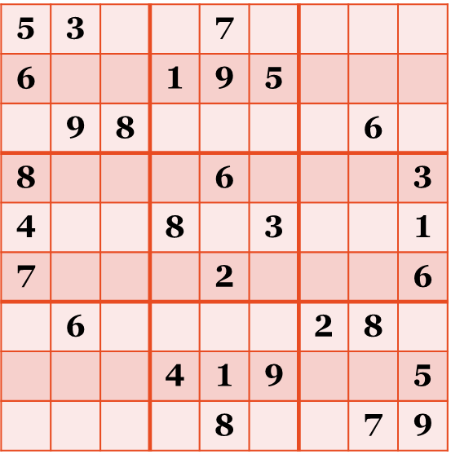
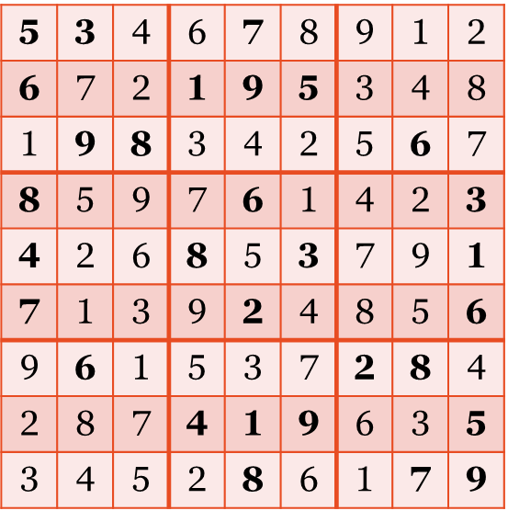
Ejemplo
Sudoku Inicial
Solución

Slide 38
Generar Soluciones
5 | 3 | 4 | 6 | 7 | 8 | 9 | 1 | 2
6 | 4 | 2 | 1 | 9 | 5 | 3 | 7 | 8
4 | 9 | 8 | 3 | 2 | 1 | 5 | 6 | 7
8 | 5 | 9 | 7 | 6 | 1 | 4 | 2 | 3
4 | 2 | 6 | 8 | 5 | 3 | 7 | 9 | 1
7 | 1 | 3 | 8 | 2 | 4 | 9 | 5 | 6
9 | 6 | 1 | 5 | 3 | 7 | 2 | 8 | 4
6 | 8 | 7 | 4 | 1 | 9 | 2 | 3 | 5
3 | 4 | 5 | 2 | 8 | 6 | 1 | 7 | 9
Se colocarán números aleatoriamente, sin tener número repetidos en una fila.
No se tienen que modificar los números que ya se encuentran en la solución inicial.

Slide 39
Evaluar Soluciones
5 | 3 | 4 | 6 | 7 | 8 | 9 | 1 | 2
6 | 4 | 2 | 1 | 9 | 5 | 3 | 7 | 8
4 | 9 | 8 | 3 | 2 | 1 | 5 | 6 | 7
8 | 5 | 9 | 7 | 6 | 1 | 4 | 2 | 3
4 | 2 | 6 | 8 | 5 | 3 | 7 | 9 | 1
7 | 1 | 3 | 8 | 2 | 4 | 9 | 5 | 6
9 | 6 | 1 | 5 | 3 | 7 | 2 | 8 | 4
6 | 8 | 7 | 4 | 1 | 9 | 2 | 3 | 5
3 | 4 | 5 | 2 | 8 | 6 | 1 | 7 | 9
La aptitud es la suma de errores.
Un error es cuando un número se repite en la columna y/o en una subcuadrícula 3x3.

Slide 40
Cruzamiento
Madre
Padre
5 | 3 | 4 | 6 | 7 | 8 | 9 | 1 | 2
6 | 4 | 2 | 1 | 9 | 5 | 3 | 7 | 8
4 | 9 | 8 | 3 | 2 | 1 | 5 | 6 | 7
8 | 5 | 9 | 7 | 6 | 1 | 4 | 2 | 3
5 | 3 | 4 | 6 | 7 | 8 | 9 | 1 | 2
6 | 7 | 2 | 1 | 9 | 5 | 3 | 4 | 8
1 | 9 | 8 | 3 | 4 | 1 | 5 | 6 | 7
8 | 5 | 9 | 7 | 6 | 1 | 4 | 2 | 3
4 | 2 | 6 | 8 | 5 | 3 | 7 | 9 | 1
7 | 1 | 3 | 8 | 2 | 4 | 9 | 5 | 6
9 | 6 | 1 | 5 | 3 | 7 | 2 | 8 | 4
6 | 8 | 7 | 4 | 1 | 9 | 2 | 3 | 5
3 | 4 | 5 | 2 | 8 | 6 | 1 | 7 | 9
4 | 2 | 6 | 8 | 5 | 3 | 7 | 9 | 1
7 | 1 | 3 | 8 | 2 | 4 | 9 | 5 | 6
9 | 6 | 1 | 5 | 3 | 7 | 2 | 8 | 4
6 | 8 | 7 | 4 | 1 | 9 | 2 | 3 | 5
4 | 6 | 5 | 2 | 8 | 3 | 1 | 7 | 9

Slide 41
Cruzamiento
Madre
Padre
5 | 3 | 4 | 6 | 7 | 8 | 9 | 1 | 2
6 | 4 | 2 | 1 | 9 | 5 | 3 | 7 | 8
4 | 9 | 8 | 3 | 2 | 1 | 5 | 6 | 7
8 | 5 | 9 | 7 | 6 | 1 | 4 | 2 | 3
5 | 3 | 4 | 6 | 7 | 8 | 9 | 1 | 2
6 | 7 | 2 | 1 | 9 | 5 | 3 | 4 | 8
1 | 9 | 8 | 3 | 4 | 1 | 5 | 6 | 7
8 | 5 | 9 | 7 | 6 | 1 | 4 | 2 | 3
4 | 2 | 6 | 8 | 5 | 3 | 7 | 9 | 1
7 | 1 | 3 | 8 | 2 | 4 | 9 | 5 | 6
9 | 6 | 1 | 5 | 3 | 7 | 2 | 8 | 4
6 | 8 | 7 | 4 | 1 | 9 | 2 | 3 | 5
3 | 4 | 5 | 2 | 8 | 6 | 1 | 7 | 9
4 | 2 | 6 | 8 | 5 | 3 | 7 | 9 | 1
7 | 1 | 3 | 8 | 2 | 4 | 9 | 5 | 6
9 | 6 | 1 | 5 | 3 | 7 | 2 | 8 | 4
6 | 8 | 7 | 4 | 1 | 9 | 2 | 3 | 5
4 | 6 | 5 | 2 | 8 | 3 | 1 | 7 | 9

Slide 42
Cruzamiento
Hijo 1
Hijo 2
5 | 3 | 4 | 6 | 7 | 8 | 9 | 1 | 2
6 | 4 | 2 | 1 | 9 | 5 | 3 | 7 | 8
4 | 9 | 8 | 3 | 2 | 1 | 5 | 6 | 7
8 | 5 | 9 | 7 | 6 | 1 | 4 | 2 | 3
5 | 3 | 4 | 6 | 7 | 8 | 9 | 1 | 2
6 | 7 | 2 | 1 | 9 | 5 | 3 | 4 | 8
1 | 9 | 8 | 3 | 4 | 1 | 5 | 6 | 7
8 | 5 | 9 | 7 | 6 | 1 | 4 | 2 | 3
4 | 2 | 6 | 8 | 5 | 3 | 7 | 9 | 1
7 | 1 | 3 | 8 | 2 | 4 | 9 | 5 | 6
9 | 6 | 1 | 5 | 3 | 7 | 2 | 8 | 4
6 | 8 | 7 | 4 | 1 | 9 | 2 | 3 | 5
4 | 6 | 5 | 2 | 8 | 3 | 1 | 7 | 9
4 | 2 | 6 | 8 | 5 | 3 | 7 | 9 | 1
7 | 1 | 3 | 8 | 2 | 4 | 9 | 5 | 6
9 | 6 | 1 | 5 | 3 | 7 | 2 | 8 | 4
6 | 8 | 7 | 4 | 1 | 9 | 2 | 3 | 5
3 | 4 | 5 | 2 | 8 | 6 | 1 | 7 | 9

Slide 43
Mutación
Cromosoma original
Cromosoma mutado
5 | 3 | 4 | 6 | 7 | 8 | 9 | 1 | 2
6 | 4 | 2 | 1 | 9 | 5 | 3 | 7 | 8
4 | 9 | 8 | 3 | 2 | 1 | 5 | 6 | 7
8 | 5 | 9 | 7 | 6 | 1 | 4 | 2 | 3
5 | 3 | 4 | 6 | 7 | 8 | 9 | 1 | 2
6 | 4 | 2 | 1 | 9 | 5 | 3 | 7 | 8
4 | 9 | 8 | 3 | 2 | 1 | 5 | 6 | 7
8 | 5 | 9 | 7 | 6 | 1 | 4 | 2 | 3
4 | 2 | 6 | 8 | 5 | 3 | 7 | 9 | 1
4 | 2 | 9 | 8 | 5 | 3 | 7 | 6 | 1
7 | 1 | 3 | 8 | 2 | 4 | 9 | 5 | 6
9 | 6 | 1 | 5 | 3 | 7 | 2 | 8 | 4
6 | 8 | 7 | 4 | 1 | 9 | 2 | 3 | 5
3 | 4 | 5 | 2 | 8 | 6 | 1 | 7 | 9
7 | 1 | 3 | 8 | 2 | 4 | 9 | 5 | 6
9 | 6 | 1 | 5 | 3 | 7 | 2 | 8 | 4
6 | 8 | 7 | 4 | 1 | 9 | 2 | 3 | 5
3 | 4 | 5 | 2 | 8 | 6 | 1 | 7 | 9

Slide 44
Otras Aplicaciones
Generación de Arte Evolutivo: Usar algoritmos genéticos para crear imágenes que evolucionan según criterios estéticos.
Optimización de Diseño de Estructuras: Mostrar cómo los algoritmos genéticos pueden optimizar el diseño de puentes o estructuras para soportar cargas maximizando resistencia y minimizando material.
Evolución de Comportamientos en Robots Virtuales: Simulación donde pequeños robots aprenden a caminar o resolver tareas mediante algoritmos genéticos.
Composición Musical Evolutiva: Generar melodías que evolucionan según reglas musicales y preferencias de los oyentes.

Slide 45

Códigos Desarrollados
https://github.com/BraulioMontoya/Curso-CCE

Slide 46
Gracias por su atención
Contacto: braulio.montoya@edu.uaa.mx

